Slide 1
La selvicoltura mediterranea
Le fisionomie della vegetazione mediterranea (secondo Quezel):
Fascia termo-mediterranea (oleo-lentisceto sottozona calda del Lauretum secondo Pavari)
Fascia meso-mediterranea (leccete sottozone media e fredda del Lauretum)
Fascia sopra-mediterranea (boschi di latifoglie decidue Zona del Castanetum)

Slide 2
La selvicoltura mediterranea
La vegetazione forestale mediterranea (termo e meso) è essenzialmente caratterizzata dalla presenza delle seguenti specie:
Latifoglie sclerofille: Quercus ilex, Q. suber, Q. coccifera, Q. calliprinos, Laurus nobilis, Ceratonia siliqua, Pistacia lentiscus, Rhamnus alaternus, Myrtus communis, Arbutus unedo, Olea europaea, Phillyrea angustifolia, P. latifolia, Nerium oleander, Viburnus tinus, etc.
Conifere: Pinus halepensis, P. pinea, P. pinaster, Cupressus sempervirens, Juniperus oxycedrus, J. phoenicea, etc.

Slide 3
La selvicoltura mediterranea
La vegetazione forestale mediterranea (termo e meso) in Italia è presente sul versante tirrenico lungo la zona costiera ed alcune zone collinari per tutta la sua lunghezza. In Toscana le penetrazioni di prolungano fino all’Umbria. In Calabria, Sicilia e Sardegna la vegetazione mediterranea si addentra fino ai limiti altitudinali maggiori. In Calabria e Sicilia si presenta anche una fascia montana mediterranea ed oromediterranea (o irano-nevadense secondo Pignatti)
Lungo le coste adriatica la vegetazione mediterranea attesta fino alla Romagna.
Addensamenti puntuali e localizzati sono presenti ai margini delle Prealpi (Lago di Garda – Val d’Adige) e nel Veneto.

Slide 4
Le leccete
Le leccete sono boschi che dal punto di vista fisionomico sono qualificati dalla presenza del Quercus ilex. Dal punto di vista dei tipi fisionomici (Arrigoni 1996) sono presenti boschi ad alto fusto (rari) e boschi cedui che nelle condizioni di fertilità più basse assumono l’aspetto di macchia.
L’ areale di diffusione il leccio (comprensivo di Q. rotundifolia) è circumediterraneo. In Italia è presente lungo le coste con penetrazioni interne in prossimità del Lago di Garda ed in Umbria.

Slide 5
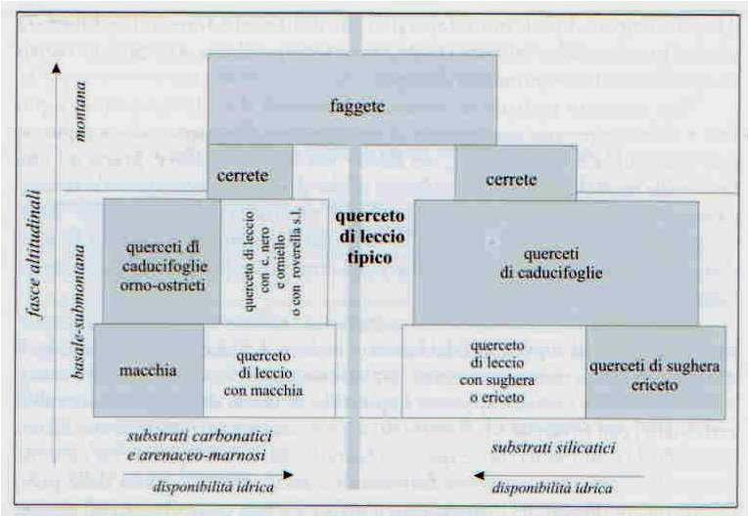
Le leccete
(Del Favero, 2008)

Slide 6
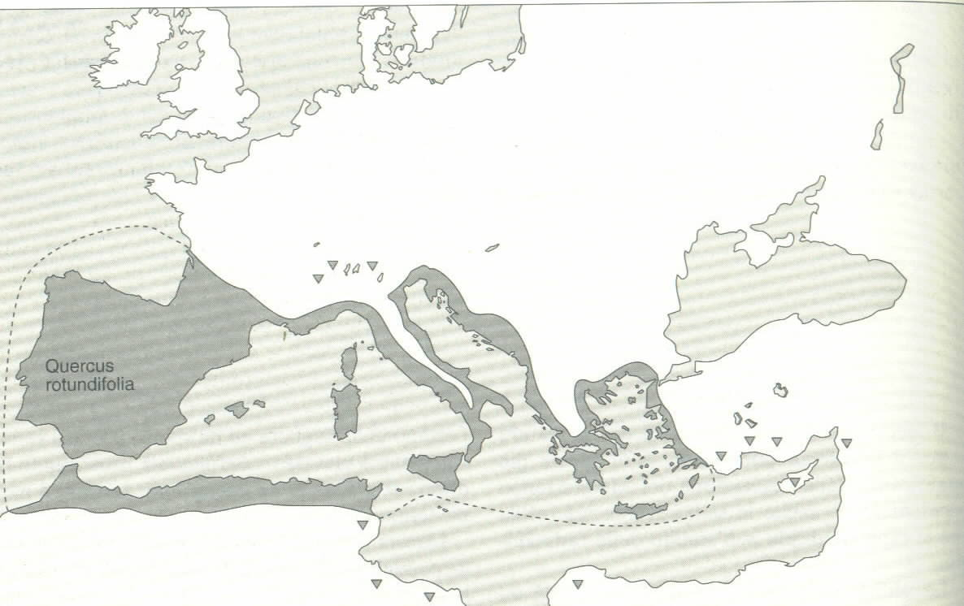
Le leccete
Areale del leccio

Slide 7
Le leccete
L’ampiezza ecologica del leccio è notevole, seppure presenti una netta attitudine al clima mediterraneo.
Le foglie sono persistenti e hanno una durata fino a cinque anni.
Resiste bene al gelo. Si adatta a diversi tipi di terreno, seppure tolleri poco i terreni argillosi con ristagni di umidità dove possono dominare le querce caducifoglie.
Dal punto di vista del temperamento mostra una certa sciafilia che favorisce una sua dominanza nei popolamenti dove si trova con altre sclerofille.
I giovani lecci sottoposti al pascolo rispondono con l’assunzione di un aspetto cespuglioso, denso, e con la presenza di spine sui margini fogliari.

Slide 8
Le leccete
Le leccete in Italia sono caratterizzate prevalentemente dalla forma di governo a ceduo. In questi contesti la dominanza del leccio si manifesta con l’invecchiamento quando le altre sclerofille tendono a soccombere a causa di un temperamento maggiormente eliofilo.
Le fustaie s.l. di leccio sono rare e corrispondono prevalentemente ad alcuni popolamenti in Sardegna (pascoli arborati) e in Toscana (cedui invecchiati).
Le fustaie hanno funzioni di tipo ricreativo, paesaggistico e protettivo o zootecnico.
I cedui forniscono invece un ottima produzione di legna da ardere con turni che con il tempo sono stati allungati (>15-17 anni).

Slide 9
Le leccete
La capacità pollonifera è elevata.
Il leccio si presta ad essere trattato a ceduo a sterzo così come a forme di governo miste (ceduo composto).
Negli ultimi anni sono stati effettuati impianti con leccio e altre specie mediterranee (pino d’Aleppo e sughera prevalentemente) partendo da semenzali di un anno (S1).

Slide 10
Le leccete
Bernetti (2005) articola, in prima istanza, la tipologia delle leccete secondo un gradiente decrescente di temperatura e crescente di partecipazione delle latifoglie decidue ed elenca e descrive cinque tipi di leccete.

Slide 11
Le leccete
Leccete termofile: appartengono alla fascia termomediterranea e sono caratterizzate dalla presenza di sclerofille mediterranee. Rientrano in quelle zone geografiche in cui il clima e l’azione dell’uomo favorisce piuttosto la macchia con scarsa presenza di leccio e più vicina all’alleanza dell’ Oleo-Ceratonion.
Leccete tipiche: sono le leccete con sclerofille in cui la specie dominante trova il suo optimum. I boschi si ricollegano all’alleanza del Quercion-ilicis. Le specie caducifoglie sono presenti solo nei fondovalle umidi. Sono i boschi di ambiente costiero ascrivibili al al Viburno-Quercetum-ilicis che in Italia meridionale possono risalire fino ai 600-900 m s.l.m. Anche in funzione della forma di governo, la flora è piuttosto ridotta e nello strato arbustivo si riscontra la prevalenza di lentisco.

Slide 12
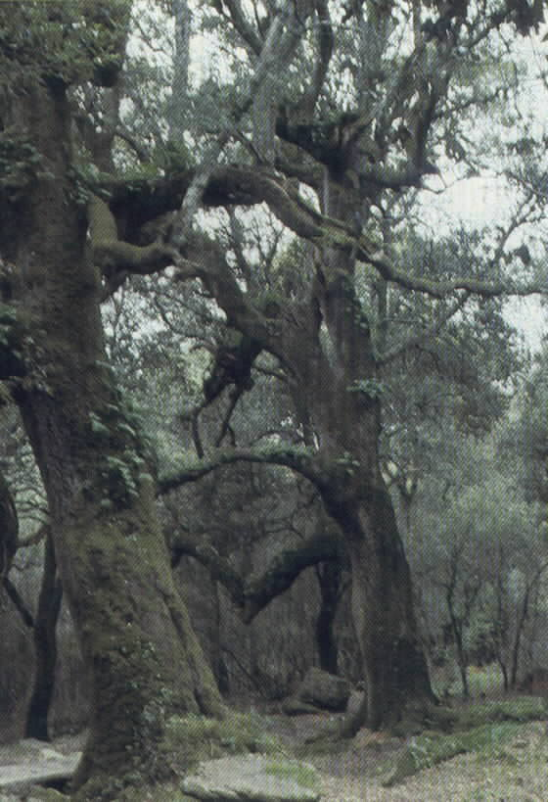
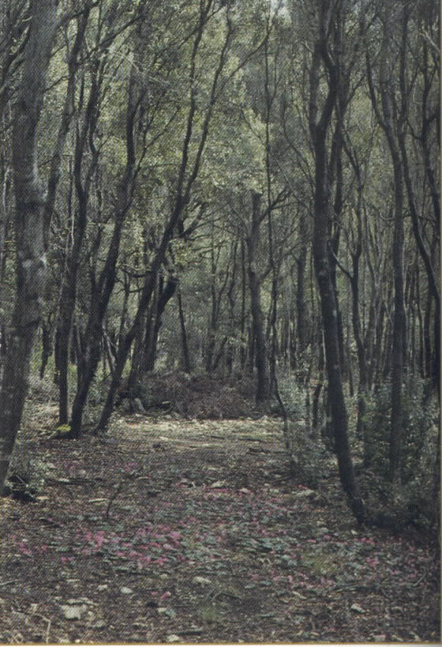
Le leccete
Lecceta tipica (sx) e ceduo invecchiato (dx)

Slide 13
Le leccete
Leccete di transizione: leccete con sclerofille e caducifoglie che si trovano sempre nella fascia mesomediterranea, ma nelle stazioni caratterizzate da minore aridità. In particolare le condizioni pedoclimatiche consentono l’ingresso di specie quali orniello, roverella, acero campestre, etc., formando insieme al leccio boschi misti dove però, con l’invecchiamento del popolamento, il leccio tende a riprendere la dominanza. Queste leccete possono essere ascritte in parte all’associazione Fraxino-orni(Orno)-Quercetum ilicis.
Leccete sopramediterranee: sono le leccete dove ormai le sclerofille sono rare o assenti, mentre la roverella può assumere il ruolo di codominante. Si sviluppano su terreni impoveriti a seguito di azioni antropiche ripetute. Si riscontrano in Sicilia, Calabria nella fascia di 900-1400 m s.l.m e fanno riferimento all’associazione Teucrio siculi-Quercetum ilicis.

Slide 14
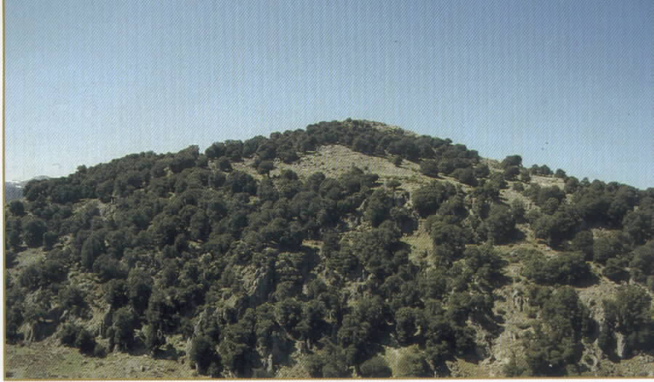
Le leccete
Lecceta sopramediterranea

Slide 15
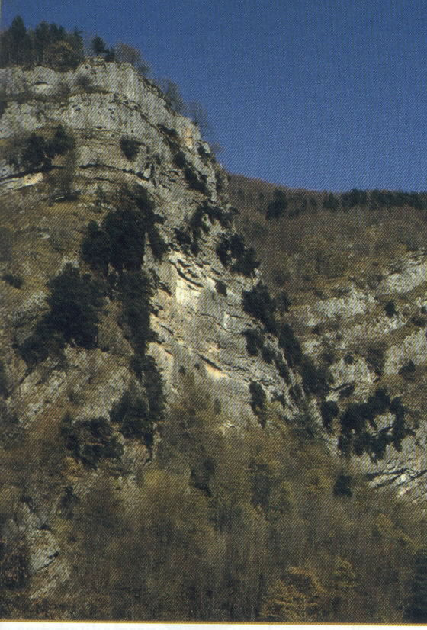
Le leccete
Leccete rupestri montane: Sono boschi relitti di leccio dove la sua presenza è ridotta a cespugli o alberetti più o meno isolati e localizzati in prossimità di affioramenti rocciosi.

Slide 16
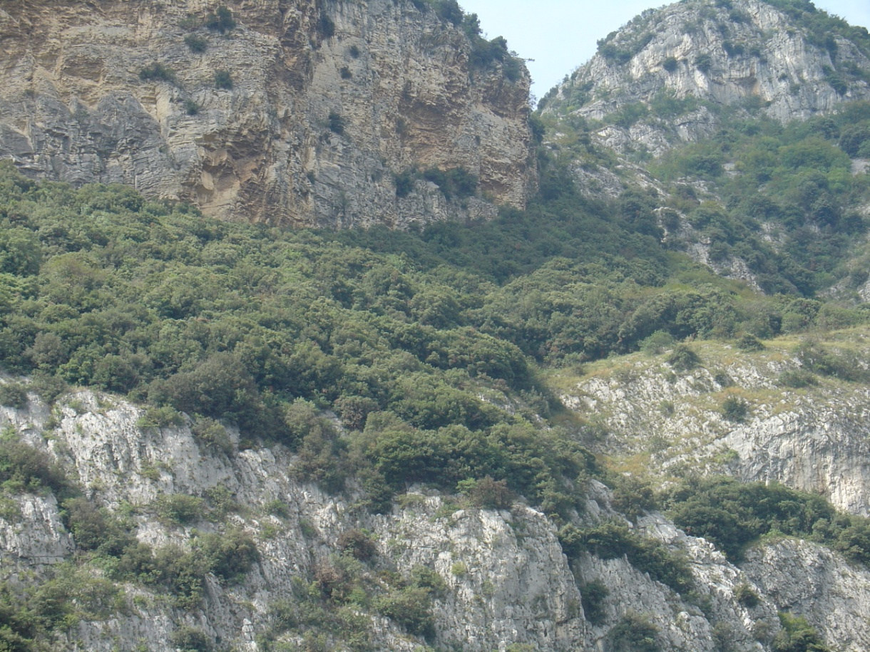
Le leccete
Lecceta rupestre della Val d’Adige

Slide 17
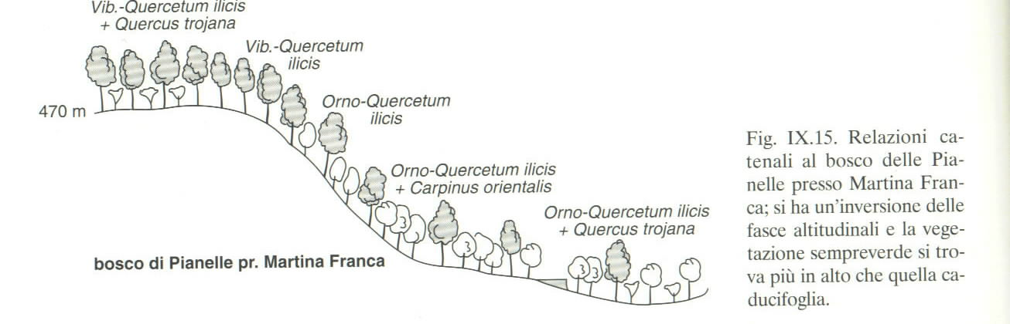
Le leccete

Slide 18
Le sugherete
Popolamenti dominati da Quercus suber sottoposti prevalentemente all’azione antropica. Popolamenti di origine naturale sono presumibilmente sporadici e limitati ad alcune stazioni con fertilità scadente.
L’ areale di diffusione è mediterraneo occidentale. In Italia è presente lungo le coste tirreniche, mentre sul versante adriatico è limitato ad alcuni popolamenti in prossimità di Brindisi.

Slide 19
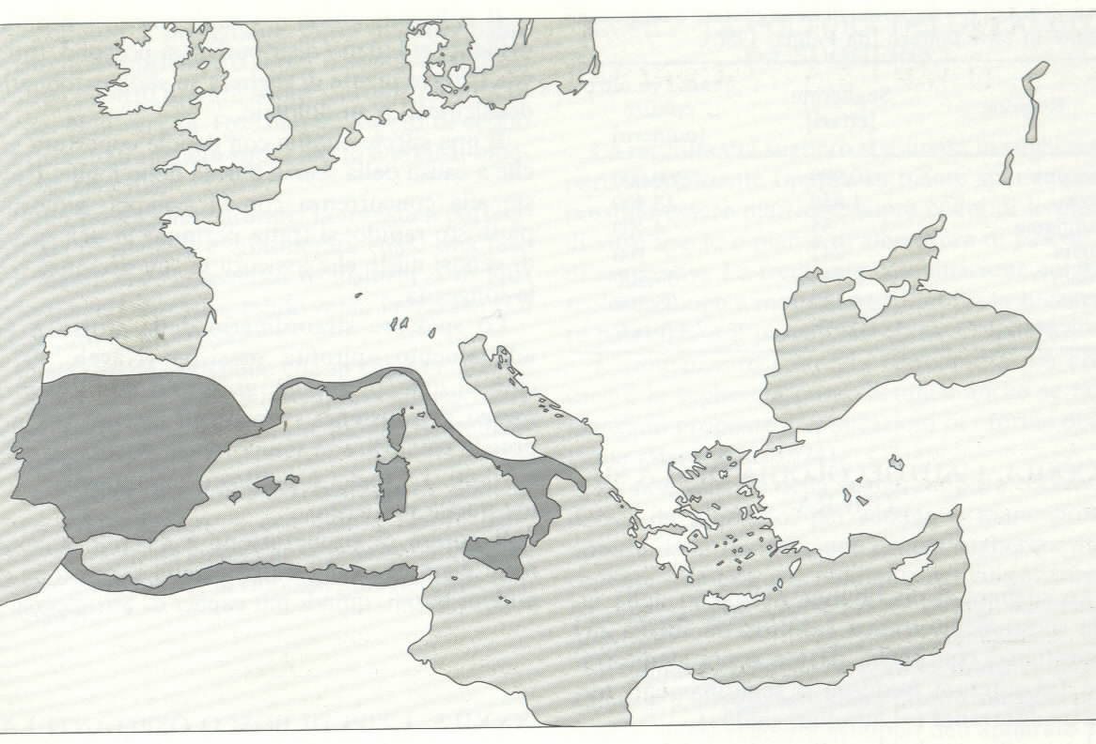
Le sugherete
Areale della sughera

Slide 20
Le sugherete
La sughera ha un’ampiezza ecologica più ristretta rispetto al leccio e si distribuisce prevalentemente all’interno della fascia meso-mediterranea.
Questa specie soffre maggiormente l’aridità in quanto non è in grado di limitare come il leccio le perdite per traspirazione.
Predilige i suoli silicatici anche se è presente su suoli calcarei decalcificati.
Il temperamento è eliofilo.
La produzione di ritidoma è tipico di una specie pirofita passiva.

Slide 21
Le sugherete
La sughera si associa prevalentemente con il leccio e con altre specie arboree acidofile.
I popolamenti presenti nei diversi contesti italiani sembrano originarsi da successioni secondarie in cui la specie è presumibile che sia stata introdotta e diffusa.
Le associazioni che caratterizzano le sugherete sono il Quercion congestae-suberis in Sardegna, il Cytiso-Quercetum suberis sulla costiera tirrenica e il Genisto aristatae-Quercetum suberis in Sicilia.
Si tratta in ogni caso di popolamenti su terreni fortemente degradati e la cui stabilità è determinata proprio dal limite delle condizioni pedologiche.

Slide 22
Le sugherete
La selvicoltura della sughera ha portato molte volte a popolamenti quasi puri anche se la raccolta avviene anche su piante sparse.
In molti casi si hanno vere e proprie piantagioni specializzate derivate dalla messa a dimora di semenzali (S1) con una densità iniziale di circa 1000 p.te/ha.
Obiettivo della coltivazione delle sugherete è l’ottenimento di alberi aventi un tronco libero da rami di altezza pari ad almeno 2-3 m.
L’asportazione del sughero avviene con turni di 9-12 anni,
La legge 759/56 prevede una circonferenza minima soprascorza a petto d’uomo di 60 cm.

Slide 23
Le sugherete
La prima estrazione prende il nome di demaschiatura e fornisce la produzione di sugherone (assortimento di valore inferiore).
Il sughero prodotto successivamente prende il nome di sughero gentile .
La decorticazione avviene per un’altezza max pari a due volte la circonferenza e può interessare anche le branche principali.
La decortica viene effettuata con due incisioni longitudinali che che però non devono ledere il cambio sottostante.
La qualità del sughero graduata in cinque categorie è in funzione della grandezza delle lenticelle, della omogeneità del materiale (velocità di accrescimento) e dalla presenza di screpolature.

Slide 24
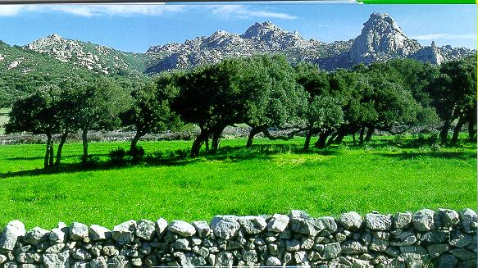
Le sugherete
Lembo di sughereta coltivata

Slide 25
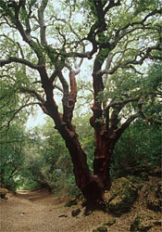
Le sugherete
Sughera in bosco di sempreverdi

Slide 26
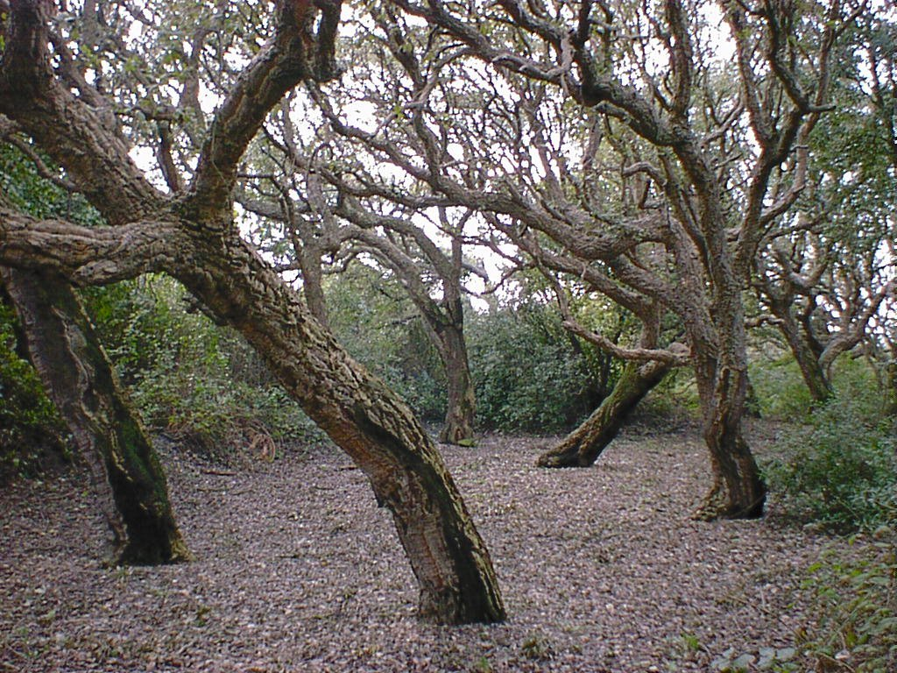
Le sugherete
Bosco di sughera

Slide 27
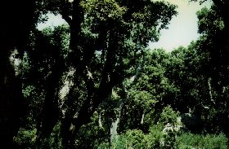
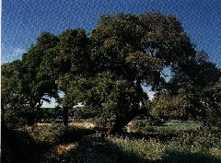
Le sugherete
Diverse forme di coltivazione delle sugherete
cespugliate (sx) decespugliate (dx)

Slide 28
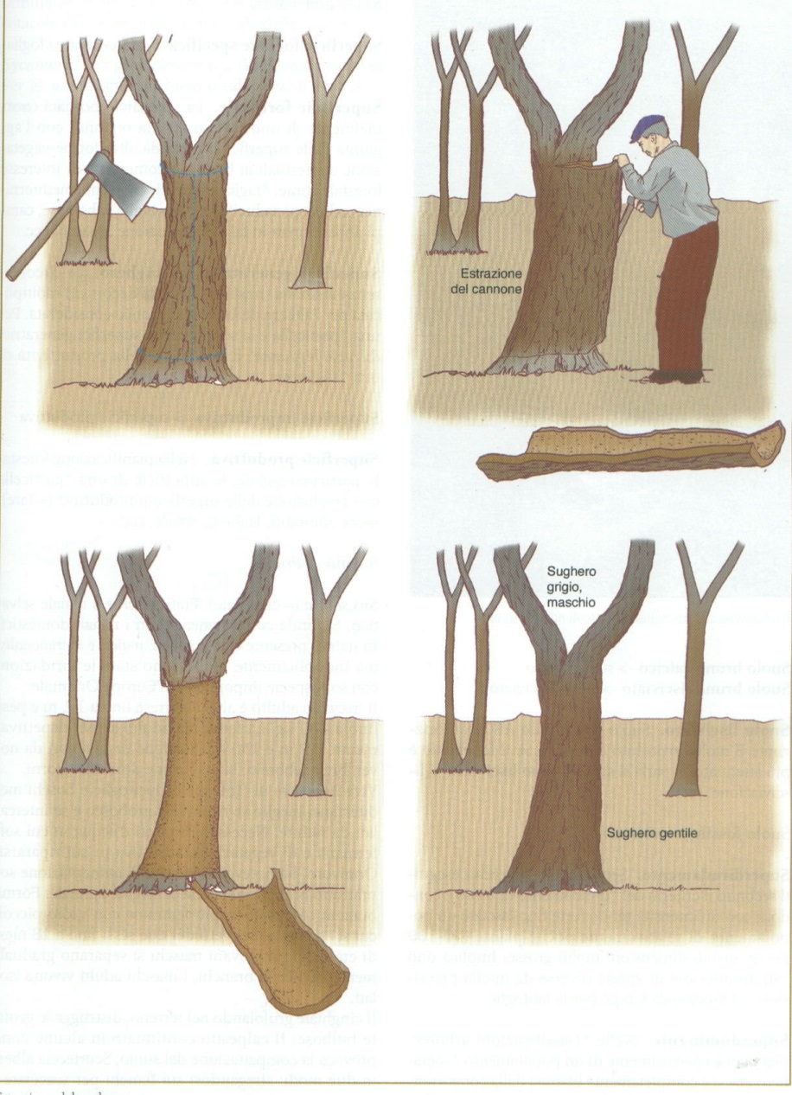
Le sugherete

Slide 29
Le querce spinose
Le querce spinose corrispondono alla Q. coccifera e alla Q. calliprinos anche se per alcuni autori si tratta di un’unica specie.
Sono due specie che occupano areali simmetrici nel mediterraneo e che in Italia trovano il punto di separazione.
Nel pieno dell’areale formano cenosi simili alle leccete. Molto più frequentemente danno origine, a causa dei fattori limitanti, a formazioni degradate dove le querce assumono il portamento di alberelli e cespugli.

Slide 30
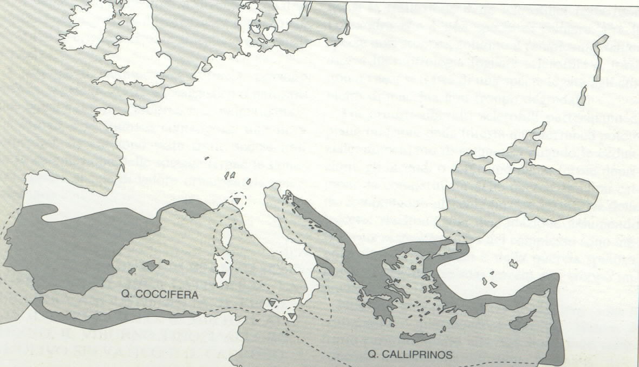
Le querce spinose
Areale delle querce spinose

Slide 31
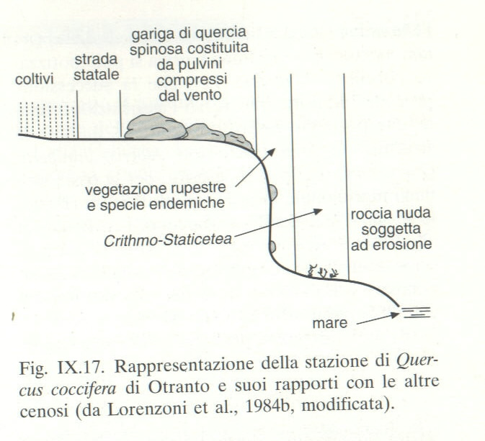
Le querce spinose
Le querce spinose sono ascrivibili all’alleanza Oleo-Ceratonion dove danno origine a macchie termofili. Tipici sono i boschetti costieri dove gli alberelli non superano i 3-4 m di altezza con associazioni del Chamaeropo-Quercetum cocciferae.

Slide 32
La macchia
Con macchia mediterranea si intende una formazione forestale dominata da arbusteti appartenenti alle specie sempreverdi mediterranee.
In Italia interessa una superficie quasi di 1.000.000 ha che può essere suddivisa in macchia foresta (categoria di transizione con la foresta mediterranea), macchia alta (6-2 m) e macchia bassa (< 2 m).
A seconda dell’origine abbiamo una macchia primaria di origine naturale (es. macchia dunale a ginepri) e una macchia secondaria di origine antropica (la più diffusa es. macchia pirofita e macchia di postcoltura).

Slide 33
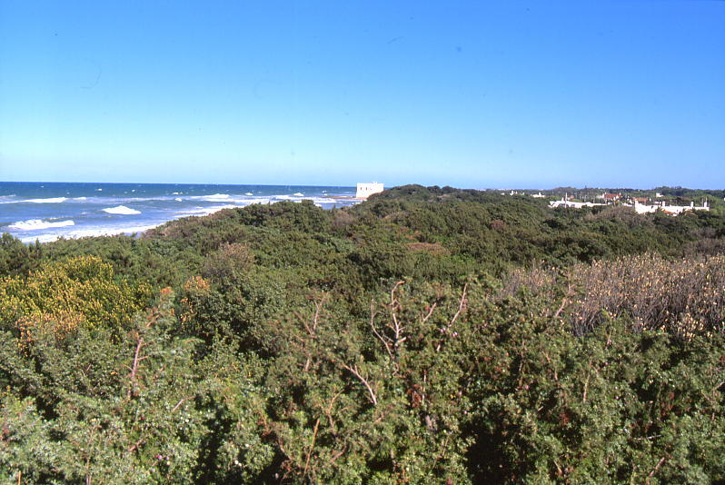
La macchia
Macchia primitiva di duna ad Ostuni (Del Favero, 2008)

Slide 34
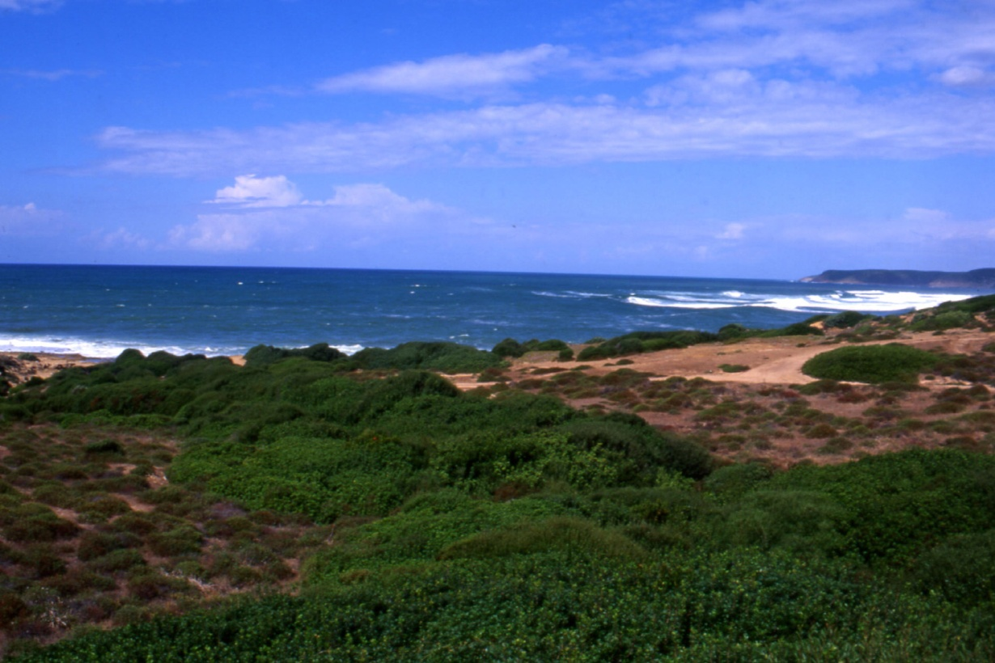
La macchia
La macchia tipica è presente in stazioni per lo più di versante, poste non solo in vicinanza del mare, ma anche più internamente. Queste stazioni hanno in comune i suoli superficiali, prevalentemente di natura carbonatica e perciò fortemente fessurati e interessati da un consistente drenaggio di fondo, nonché da una certa lisciviazione delle basi e delle argille.
(Del Favero, 2008)

Slide 35
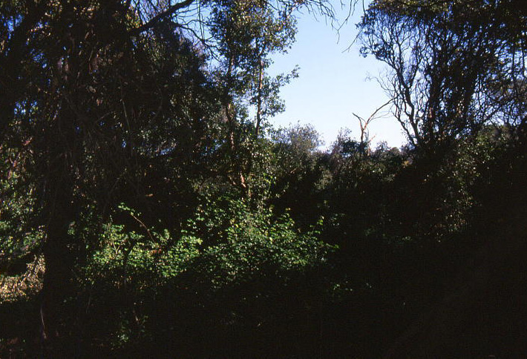
La macchia
La macchia alta è una formazione in cui l’altezza potenziale dei soggetti è compresa fra 2 e 5 m o talvolta anche più (Otranto).
(Del Favero, 2008)

Slide 36
La macchia
La macchia alta è una formazione in cui l’altezza potenziale dei soggetti è compresa fra 2 e 5 m o talvolta anche più (Otranto).
(Del Favero, 2008)

Slide 37
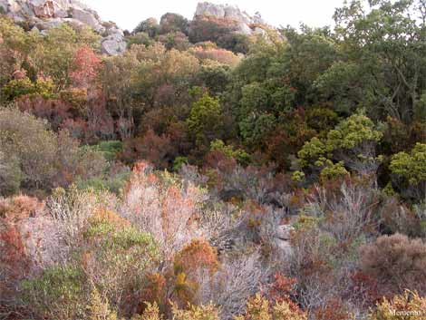
La macchia
Macchia su pendici collinari in Sardegna

Slide 38
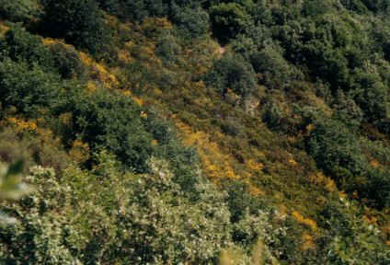
La macchia
Macchia su pendici costiere in Liguria

Slide 39
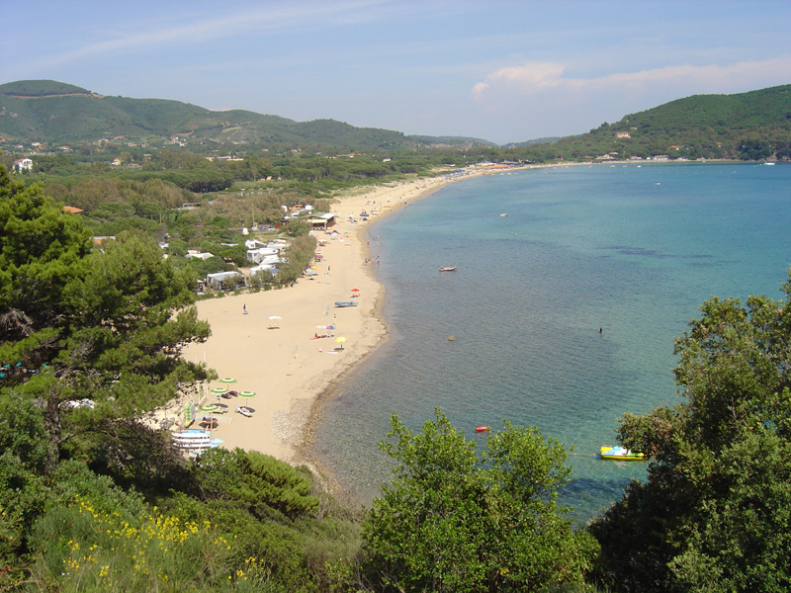
La macchia
Macchia dunale all’Isola d’Elba

Slide 40
La macchia

Slide 41
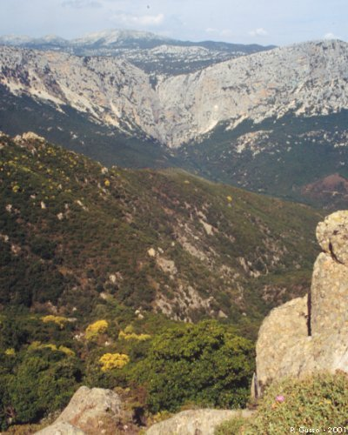
La macchia
Macchia nell’entroterra sardo

